Slide 1
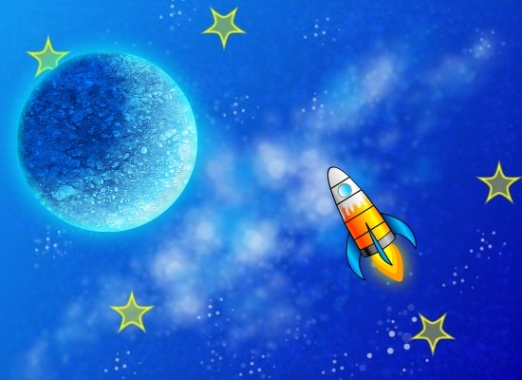
День космонавтики
12 апреля

Slide 2
С самых давних времен люди смотрели на небо и задумывались о том, как бы подняться выше облаков и узнать, что же там. Прошло много-много времени пока люди научились строить летательные аппараты. И первыми полетели в них не люди, а животные.
Это первые собаки, которые полетели в космос и вернулись обратно. Их зовут Белка и Стрелка.

Slide 3
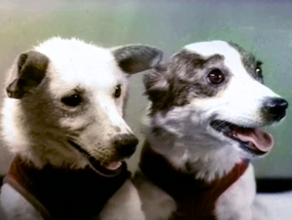
Первые покорители космоса – собаки Белка и Стрелка.

Slide 4
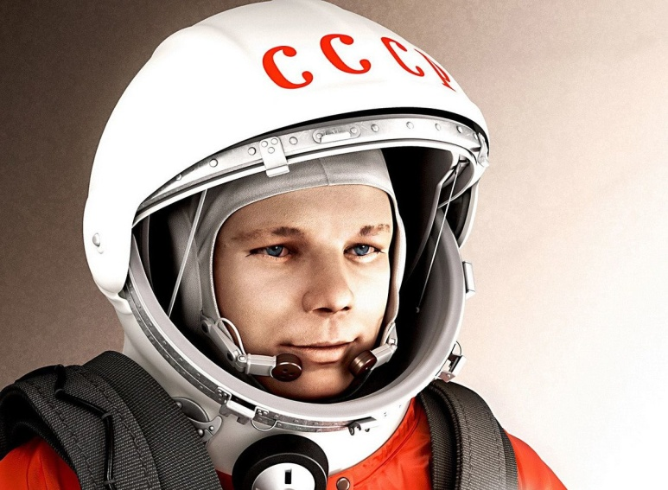
И только после того, как еще другие собаки успешно слетали в космос, вместе с ними летали 40 мышей, 2 крысы, различные мухи, растения. Они 17 раз облетели вокруг Земли и благополучно приземлились. И только тогда в космос отправился первый человек Юрий Гагарин.

Slide 5
12 апреля 1961 года космонавт Юрий Гагарин полетел в космос. Полет его длился меньше двух часов. Но Гагарин доказал, что люди могут летать в космос. Тогда и появилось это слово – «космонавт».
С тех пор в этот день 12 апреля каждый год мы отмечаем день космонавтики — праздник космонавтов и всех, кто помогает им успешно летать в космос.

Slide 6
В космической ракете
С названием «Восток»
Он первым на планете
Подняться к звездам смог.
Поет об этом песни Весенняя капель
Навеки будут вместе
Гагарин и апрель

Slide 8
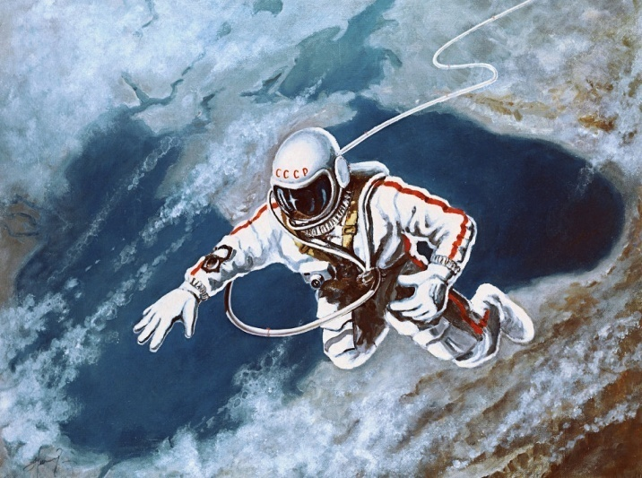
В космонавты берут только самых-самых здоровых и крепких людей.
Ведь летчику-космонавту приходится работать в необычных условиях - в невесомости, испытывать сильные перегрузки во время старта ракеты и при приземлении. Космонавты долго тренируются перед полетом.

Slide 9
Ежедневные тренировки космонавтов

Slide 10
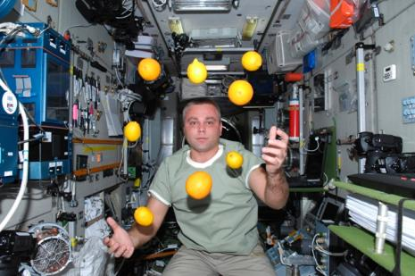
В космосе любой предмет ничего не весит. Это состояние называется невесомостью. Все предметы в космическом корабле прикреплены к своему месту. Если этого не сделать, они будут свободно парить.

Slide 11
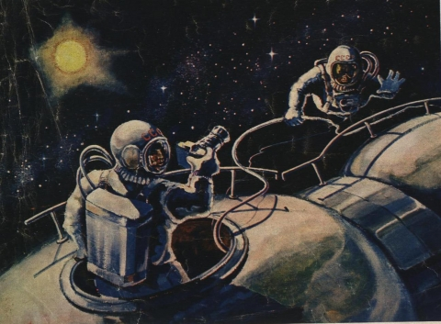

Slide 12
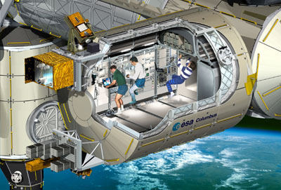
У космонавтов есть второй дом – в космосе. Космический дом особенный. Он называется орбитальная станция. Здесь космонавты живут и работают.

Slide 13
Космический дом похож на огромную птицу, которая раскинула крылья и летит над землёй. Крылья - это «домашняя электростанция». Блестящие пластины собирают солнечные лучи и превращают их в электрический ток, который питает все научные приборы, освещает и отапливает.

Slide 14
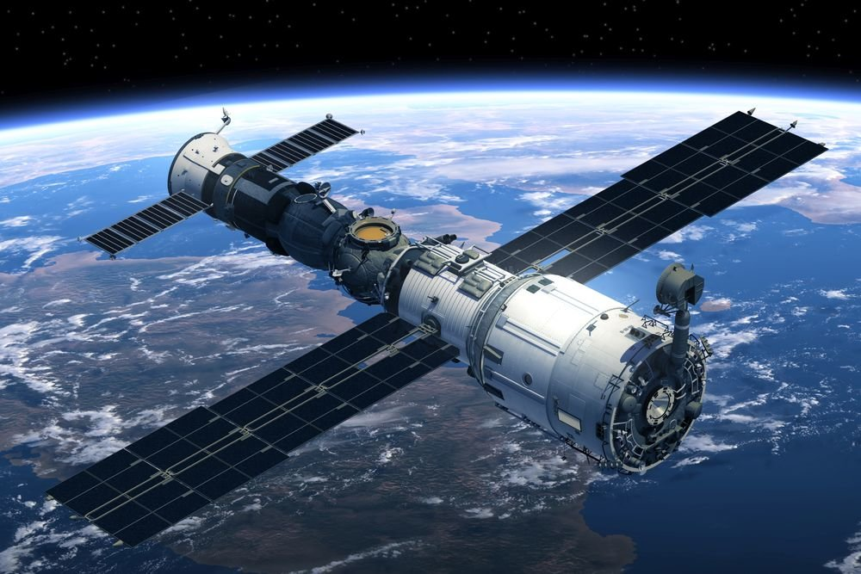

Slide 15
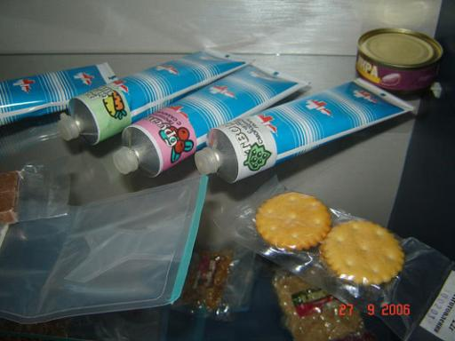
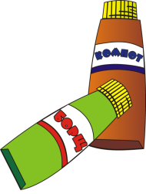
Вся пища в космосе упакована в пакеты, тубы. Пища у космонавтов вкусная. Только в невесомости ощущения меняются. То, что нравилось на Земле, здесь кажется невкусным. И наоборот.

Slide 16
Любой космонавт должен знать, что такое космос. Слово «космос» пришло к нам от древних греков. У них это слово обозначало «мир». Космос - это пространство, которое мы видим вокруг нашей Земли, это планеты, которые вращаются вокруг Солнца, хвостатые кометы, метеориты, звезды — все это космос.

Slide 17
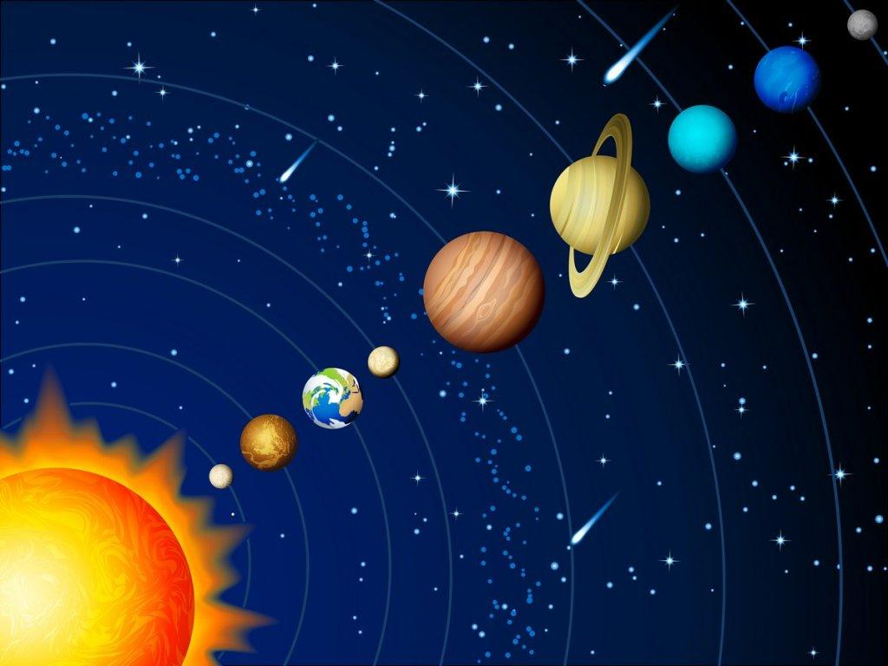

Slide 18
Рисование. 10.04.2020.
Вторая младшая группа
Тема: «Лети, наша ракета»
Цель: Вызвать у детей эмоциональное отношение к изображению. Передавать прямоугольную форму, сочетая ее с удлиненной овальной. Развивать замысел.
Материалы: Альбомный лист белой бумаги, цветные карандаши; презентация «День космонавтики 12 апреля», аудиозапись «Космическая музыка».

Slide 19
Ход ООД:
Воспитатель: Ребята, скоро у нас праздник «День космонавтики». В этот день человек впервые полетел в космос. Давайте посмотрим с вами презентацию «День космонавтики 12 апреля»
- Дети, кто впервые полетели в космос на ракете? (Собаки.)
- Как звали собак? (Белка и Стрелка.)
- А как звали первого космонавта? (Юрий Гагарин.)

Slide 20
Дети послушайте стихотворение Мигуновой Натальи «Космонавт».
В день весенний, день апрельский,
Много лет тому назад
Мчалась в космосе ракета,
Завораживая взгляд.
Говорили люди гордо:
«Русский парень полетел!»
И героем космонавтом
Каждый мальчик стать хотел.

Slide 21
Только первым быть не просто.
Очень сложно первым стать.
Надо вырасти достойным,
Всё уметь и много знать.
Но когда-нибудь ты тоже
Можешь к звёздам полететь.
Ты, дружок, всего добьёшься,
Надо только захотеть.
- Дети а вы хотите полететь на ракете в космос? (Да.)

Slide 22
Предлагаю вам нарисовать ракеты и отправиться на них в космос.
Показ способ рисования ракеты поэтапно на доске из простейших геометрических фигур. (Прямоугольник – корпус, треугольники – «нос» и «ножки», круг – иллюминатор.)
Дети рисуют ракету самостоятельно. После завершения работы, рисунки вывешиваются на доске.

Slide 23
Нарисуй
ракету

Slide 24
Какие замечательные у вас получились ракеты и сейчас мы отправимся в космос, под космическую музыку, дети изображают, что летают, стоя возле столов.
Физкультминутка.
Раз, два, три, четыре, пять
(ходьба на месте)
В космос мы летим опять
(соединить руки над головой)

Slide 25
Отрываюсь от земли
(подпрыгиваем)
Долетаю до луны
(руки в сторону, покружиться)
На орбите повисим
(покачать руками)
И опять домой спешим
(ходьба на месте)
- Сегодня, мы, словно космонавты, побывали в космосе. Понравилось вам? (Ответы детей.)

Slide 26
